Slide 1
会員拡大に向けた研修会
拡大について考えよう
公益社団法人さぬき青年会議所
会員拡大研修委員会

Slide 2
まずはじめに
(公社)さぬき青年会議所も近年、全体の会員数としては減少傾向にあります。明るい豊かな社会を実現するためには、LOM全体の人数を増やし組織力を向上させる必要があり、今後も活動エリアである2市4町で継続的に青年会議所活動をおこなうためには、会員拡大が不可欠となります。

Slide 3
日本青年会議所会員推移

Slide 4
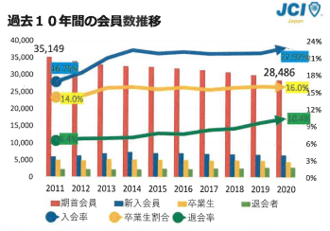

Slide 5
四国地区内各ブロック協議会会員推移

Slide 6
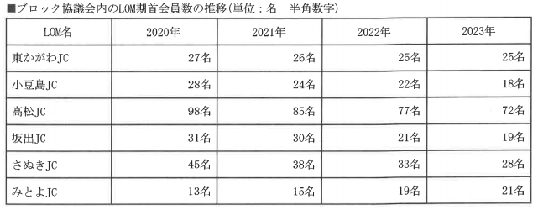
四国地区香川ブロック協議会内の会員推移
2020年から2022年の間はコロナ禍ということもあり、どこのLOMも拡大に苦戦しており会員数の増加がむずかしい状況がうかがえます。
さぬき青年会議所は昨年11名の新入会員が入会し拡大に成功しております。

Slide 7
会員拡大
一丸となって拡大をしよう

Slide 8
グループディスカッション
なぜ拡大が必要か考えよう

Slide 9
なぜ拡大が必要か
存続の危機
JCIの使命
地域への影響力を高める

Slide 10
存続の危機
会員拡大をし続けない限り、やがては ＬＯＭが消滅してしまう

Slide 11
JCIミッション
To provide leadership development opportunities that empower young people to create positive change.
青年会議所は、青年が社会により良い変化をもたらすためにリーダーシップの開発と成長の機会を提供する。

Slide 12
地域への影響力を高める
ＪＣの目的を達成し、使命を果たすために現状よりも多くの仲間が必要

Slide 13
入会までの流れ
出会い
勧誘
出席
入会クロージング

Slide 14
出会い
リストアップは全員で行うべし！
シニアの力を借りる

Slide 15
勧誘～クロージング
①いきなり名刺（２人）
②アポ取り（ＴＥＬ）
③面談（２人以上）
④交渉
⑤決戦（サブリーダー以上を連れて最終交渉）

Slide 16
名刺
名刺交換をする場面があれば、できれば２人で名刺交換に行く。
１人より２人の方が話題の幅が増えます。

Slide 17
アポ取り
忙しい時期を避けてアポを取ると、入会しやすいとされています。
月末月初や週初め、週末は避ける
朝の早い時間帯や夕方の遅い時間帯は避けた方がよい

Slide 18
面談
２人以上で行く
１人だと話題に詰まることがありますし、候補者との相性の問題もあるから

Slide 19
交渉
交渉は３人以上が望ましい。
自分のためにこんなに多くの人間が来てくれるのかというある種の感動を与えるという効果があります。

Slide 20
クロージング
決めに行くときは、最もクロージングの効果が高い人財を投入
ＪＣの魅力を本気で伝えることができる人物
誰がクロージングにいくかによって驚くほど打率は変わる

Slide 21
出会い、リストアップ
リストアップが拡大の出発点としてもっとも重要
「入る人」ではなく「知ってる人」をとにかく全てリストアップする

Slide 22
シニアの力を借りよう
毎年安定的に拡大に成功しているＬＯＭは
シニアとの連携がうまくいっているパターンが
多い

Slide 23
シニアの力を借りよう
・シニアの方々のご子息や社員を入れてくれれば拡大に失敗するはずがない
・シニアクラブとの連携を図り、リストアップの協力をいただければ拡大への大きな力となる

Slide 24
紹介の意義
先輩から予定者を紹介してもらい、そこからJCへ勧誘をし、入会に至ったケースが多い
信頼のできる人からの紹介によりJCに興味を持ってもらえる

Slide 25
予定者への接し方
予定者の特性を知ったうえでJCについてプレゼンしよう

Slide 26
予定者の特性を知ろう
友達（仲間）欲しいタイプ
仕事欲しいタイプ
地域貢献、成長したいタイプ

Slide 27
それぞれのテーマに答えを持つ
それぞれについて1人1人が答えを語れる団体は非常に強力な魅力を持つ団体

Slide 31
拡大の方程式
拡大とは
打席数×打率

Slide 32
拡大の方程式
打席数が最重要

Slide 33
打率について
約 1/6

Slide 34
12人入会を目標
約72名の面談が必要

Slide 35
拡大の柱となる三原則
拡大の柱となる三原則
計画（Ｐｌａｎ）
➡実行（Ｄｏ）
➡確認（Ｃｈｅｃｋ）
というサイクル

Slide 36
拡大方程式

Slide 37
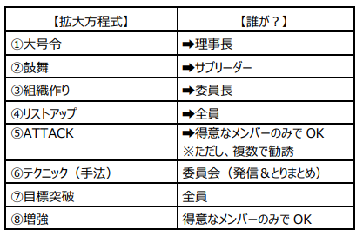

Slide 38
リストアップ

Slide 39
パンフレット

Slide 41
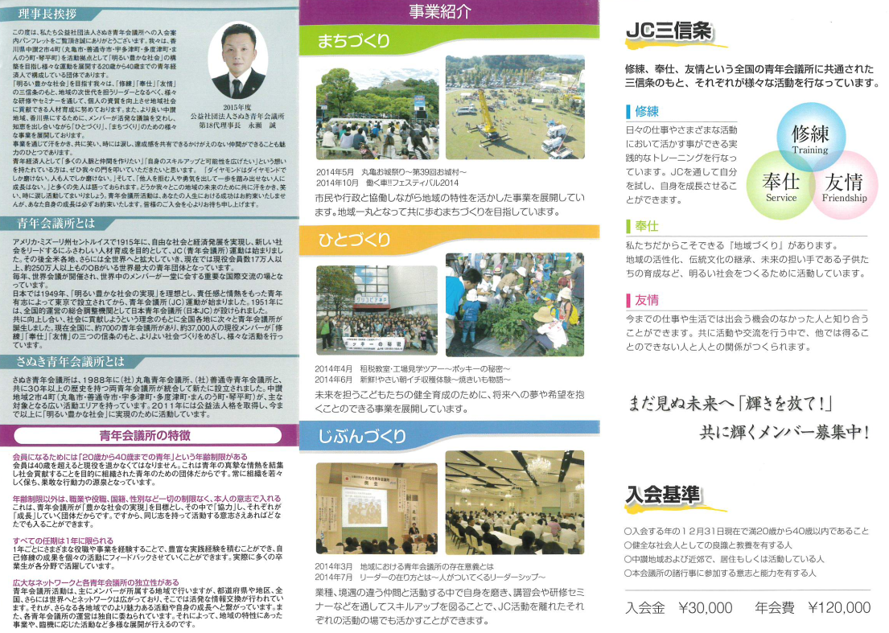

Slide 42
最後に

